Slide 1
LITERATURA Y CULTURA PERSA

Slide 2
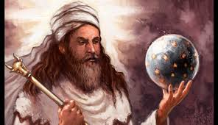
RELIGIÓN
ZOROASTRISMO
Fundada y basada en la enseñanzas del profeta Zaratustra

Slide 3
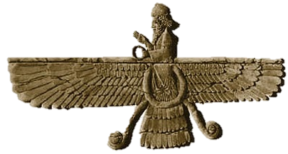
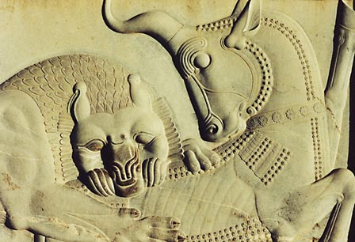
RELIGIÓN
AHRIMAN
AHURA MASZA

Slide 4
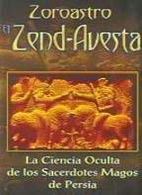
LIBRO SAGRADO DE LOS PERSAS textos relativos al zoroastrismo, primera de las grades religiones

Slide 5
Costumbres
La mentira era un pecado extremo en Persia y a veces se castigaba con la muerte.
Los persas no poseían templos, y no erigía estatuas dedicadas a sus dioses.
No solían enterrar o incinerar sus cadáveres
Mantenían relaciones con muchachos.
Era habitual la tortura impuesta a sus presos

Slide 6
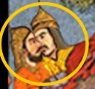
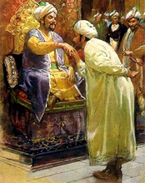
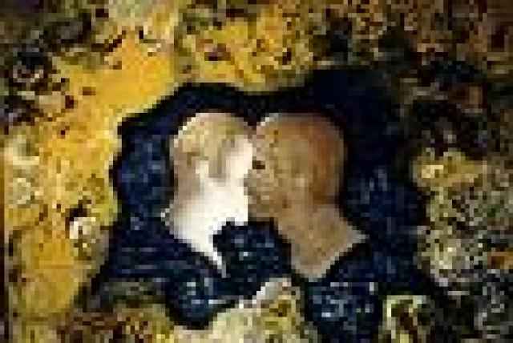
SALUDOS
Los persas se saludaban con un beso en la boca si pertenecían a la misma clase social
Los persas se saludaban con un beso en la mejilla si había una pequeña diferencia
Si ésta diferencia era grande, entonces el inferior besaba la mano del otro.

